Slide 1


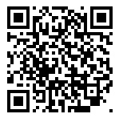
ВНИМАНИЕ!
Пенсионный фонд России и Фонд социального страхования объединяются в единый
Фонд пенсионного и социального страхования Российской Федерации (Социальный фонд России)
С 1 января 2023 года в Волгоградской области все государственные услуги в области социального обеспечения, возложенные ранее на Пенсионный фонд
и Фонд социального страхования, будут оказываться
в объединенных офисах клиентского обслуживания. Социального фонда России
В Волгоградской области прием граждан будет осуществляться по адресам клиентских служб, где ранее располагались КС Отделения Пенсионного фонда по Волгоградской области.
Необходимый адрес объединенного офиса можно найти через QR – код
PFR.GOV.RU

